Slide 1
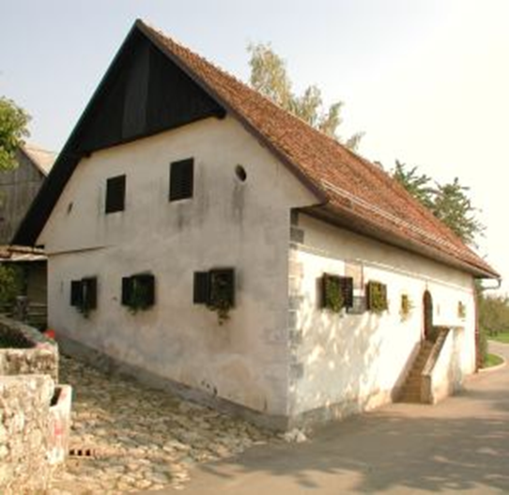
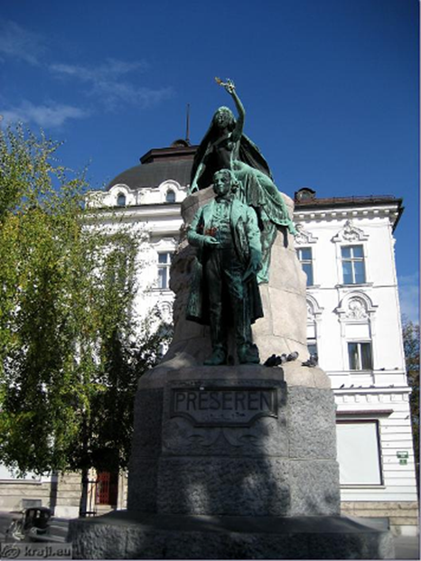
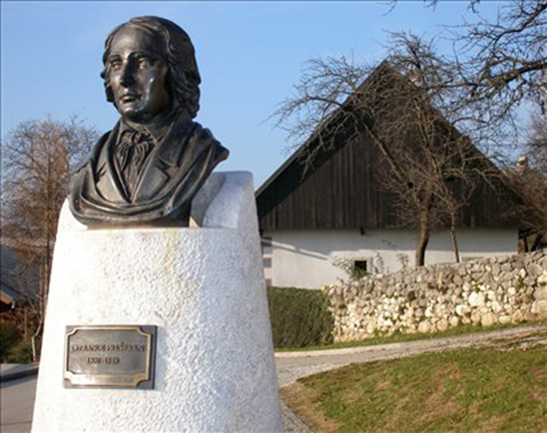
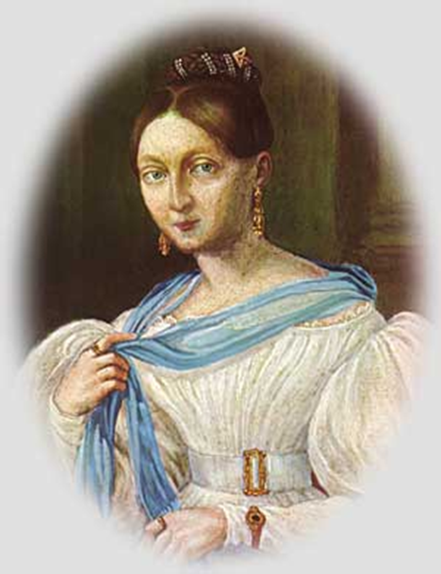
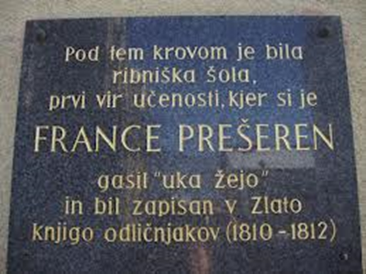
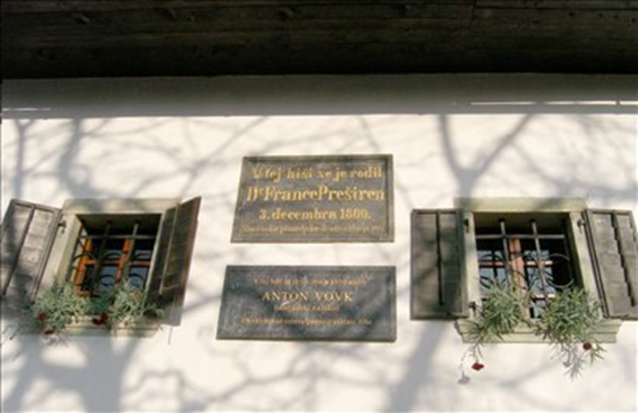
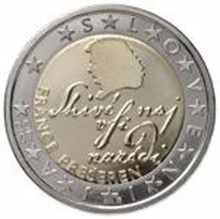
Pesmi Franceta Prešerna
Ponovitev snovi 8. razreda

Slide 2
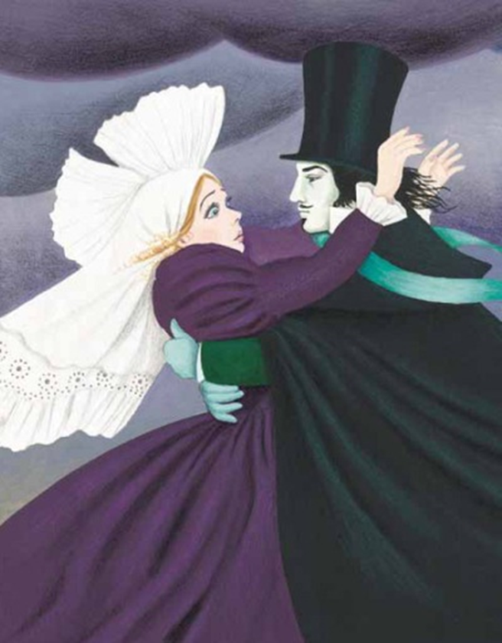
Povodni mož
S klikom na zvočnik lahko poslušaš pesem.

Slide 3
Povodni mož je BALADA. Njene značilnosti so:
srednje dolga lirsko-epska pesem
značilna zgradba: zasnova, zaplet, vrh, razplet, razsnova (dramatični trikotnik)
nastopa malo oseb
dogajanje je napeto, grozljivo, dramatično, temačno
veliko je dvogovora
opisuje nenavadne dogodke
ponavadi nastopajo nadnaravne sile
snov jemlje iz zgodovine, pripovedk, bajk

Slide 4
Turjaška Rozamunda
Turjačan je gostil Rozamundine snubače. Snubci so prišli iz Italije, iz nemških dežel, s Štajerske in Koroške. Med njimi je bil tudi Ostrovrhar, ki je bil Rozamundi všeč. Naročila mu je, naj njenega očeta prosi za roko. Oče je privolil in pripravil gostijo. Na gostijo je prišel tudi gostujoči pevec. Rozamundina teta ga je vprašala, ali kje živi lepše dekle, kot je njihova Rozamunda. Pevec je pohvalil Rozamundino lepoto. A povedal je tudi, da je lepše dekle mogoče v Bosni. Rozamunda je zardela in se razjezila. Ostrovrharja je poslala v Bosno rešit kristjane in ugrabit lepo bašetovo sestro Lejlo. To je bila le pretveza, Rozamundo niso zanimali kristjani, le Lejla.
Ostrovrhar je zbral prijatelje in hlapce ter jo ubogal.Rešil je kristjane, uničil bašetov grad in ugrabil lepo Lejlo. Lejla in Ostrovrhar sta se zaljubila. Lejla se je odpovedala muslimanski veri in se pokristjanila. Ostrovrhar in Lejla sta se poročila.
Rozamunda je odšla v samostan v Ljubljani.
S klikom na zvočnik lahko poslušaš pesem.

Slide 5
Turjaška Rozamunda je ROMANCA. Njene značilnosti so:
daljša lirsko-epska pesem ali epska pesem španskega izvora
opeva boje in ljubezni plemstva
vedrejša kot balada, mirnejša in bolj stvarna
zaključek je pomirljiv
oblika je predpisana: daljše kitice s četverostopičnimi troheji (španskimi osmerci) in asonancami (poglej razlago na naslednjih prosojnicah)

Slide 6
Metrična shema
1 2 3 4 5 6 7 8
Hrast stoji v turjaškem dvóri
TROHEJ TROHEJ TROHEJ TROHEJ
Nepoudarjeni zlog v verzu označimo U, poudarjenega pa
Ponavlja se vzorec -U. Ponavljajočemu se metričnemu vzorcu rečemo STOPICA. Stopici s takim vzorcem pa rečemo TROHEJ.

Slide 7
Kaj je to asonanca?
Samoglasniški stik ali asonanca je ujemanje samoglasnikov na koncu dveh ali več verzov ali v celotnem verzu. Poznamo več vrst asonanc, Prešeren je uporabil špansko asonanco – povezava vsakega drugega verza.
Hrast stoji v turjaškem dvori, vrh vzdiguje svoj v oblake, v senci pri kamnitni mizi zbor sedi gospode žlahtne, ker Turjačan spet gostuje Rozamundine snubače.

Slide 8
Apel in čevljar
Apel podobo na ogled postavi,
ker bolj resnico ljubi kakor hvalo,
zad skrit vsevprek posluša, kaj zijalo
neumno, kaj umetni od nje pravi.
Pred njo s kopiti čévljarček se ustavi;
ker ogleduje smôlec obuvalo,
jermenov méni, de ima premalo;
kar on očita, koj Apel popravi.
Ko pride drugi dan spet mož kopitni,
namest, de bi šel delj po svoji poti,
ker čevlji so pogodi, méč se loti;
zavrne ga obraznik imenitni,
in tebe z njim, kdor napačen si očitar,
rekoč: "Le čevlje sodi naj Kopitar!"
S klikom na zvočnik lahko poslušaš pesem.

Slide 9
Apel in čevljar je SONET. Njegove značilnosti so:
lirska pesem
ima 4 kitice; prvi dve kitici imata vsaka po štiri verze – ŠTIRIVRSTIČNICI ali KVARTINI, drugi dve kitici imata vsaka po tri verze – TRIVRSTIČNICI ali TERCINI
rima v kvartinah je oklepajoča (abba), v tercinah je prestopna
verz je po navadi laški (italijanski) enajsterec, sestavljen iz 11 zlogov, stopica je jamb (razlago si poglej na naslednji prosojnici)

Slide 10
Metrična shema
1 2 3 4 5 6 7 8 9 10 11
Apel podobo na ogled postavi
JAMB JAMB JAMB JAMB JAMB
Ponavlja se vzorec U-. Ponavljajočemu se metričnemu vzorcu rečemo STOPICA. Stopici s takim vzorcem pa rečemo JAMB. Verz v sonetu je po navadi laški (italijanski) enajsterec, sestavljen iz 11 zlogov, stopica je jamb.

Slide 11
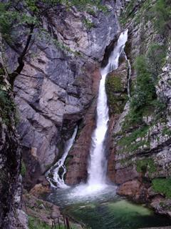
Uvod h Krstu pri Savici
Opeva boj med kristjani in pogani.
Pesem je EP. Njegove značilnosti so:
daljša pripovedna pesem
pripovedovanje je zelo podrobno, obširno so opisane okoliščine, zunanjost junakov
pesniški jezik je zelo bogat (poln primer, ponavljanja, metafor …)
glede na tematiko so lahko: junaški, verski, zgodovinski, viteški, živalski …
S klikom na zvočnik lahko poslušaš pesem.

Slide 12
PREŠERNOVA PESNIŠKA ZBIRKA NOSI NASLOV: POEZIJE
1846 JE PREŠEREN ODDAL V CENZURO
ROKOPIS POEZIJ, KI SO BILE NATISNJENE DECEMBRA 1846
Z LETNICO 1847. IZŠLE SO V 1200 IZVODIH.

